Slide 1
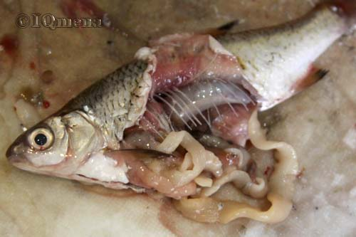
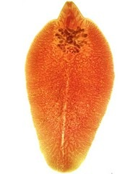
Многообразие Трематод и Цестод

Slide 2
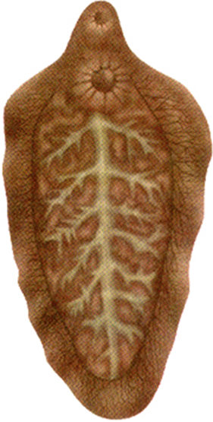
Печеночный сосальщик
Основными симптомами описторхоза являются:
На ранней стадии: повышение температуры, боли в мышцах, нарушения работы желудочно-кишечного тракта, аллергические реакции, увеличение и некоторая болезненность печени.
В поздних стадиях: головокружения и головные боли, расстройств желудочно-кишечного тракта, бессонница, раздражительность.

Slide 3
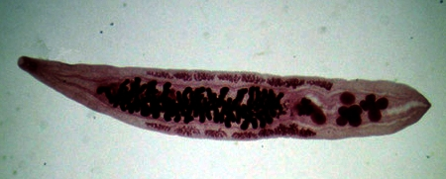
Кошачья двуустка
От 8-13 мм длиной.
Есть еще один
дополнительный
хозяин-рыба (плотва, язь).
Поражает печень и
пищеварительную систему, заболевание называется-эписторхоз.

Slide 4
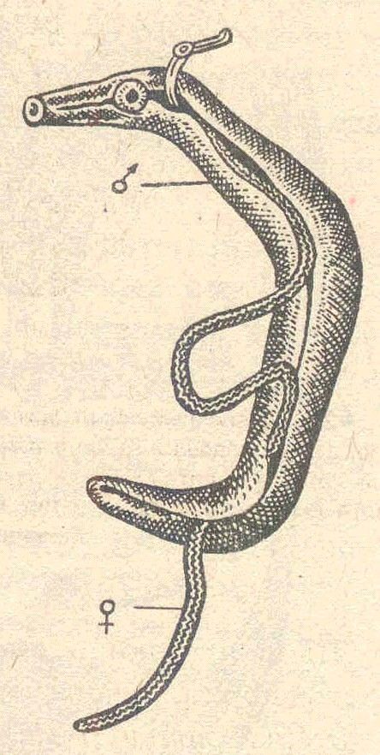
Кровяной сосальщик
Заболевание - шистосомоз.
Раздельнополы.
Не продуцируют большое
количество яиц.
Заражение происходит в
воде, личинка вбуравливается в кожу и
проникает в кровеносные сосуды.
В крупных венах таза становятся
половозрелыми.
Разрушают стенки сосудов,
вызывают воспаления мочевого
пузыря, мочеточников, почек.
Окаменевшие яйца обнаружены в
египетских мумиях.

Slide 5
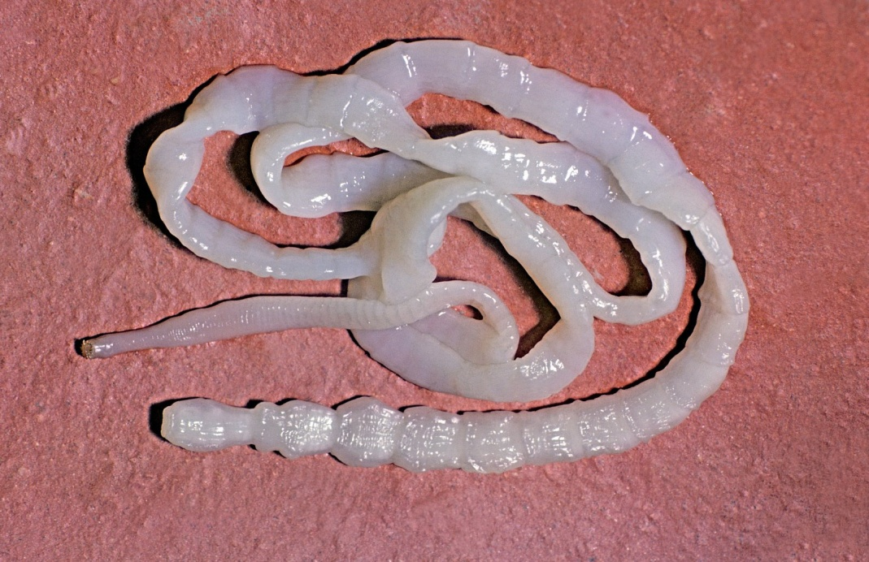
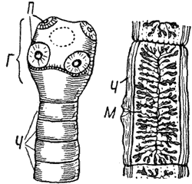
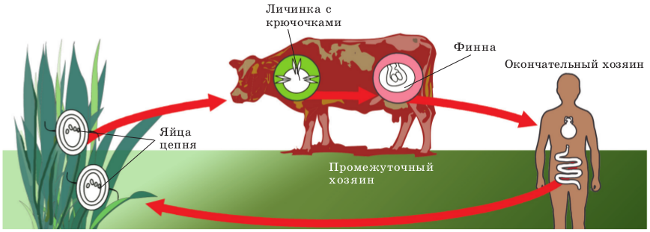
Бычий цепень

Slide 6
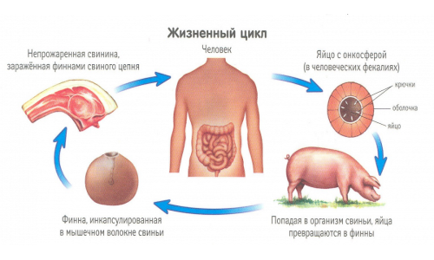
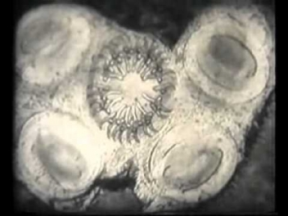
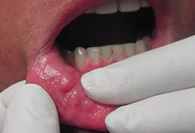
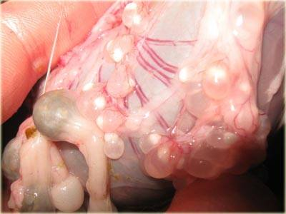
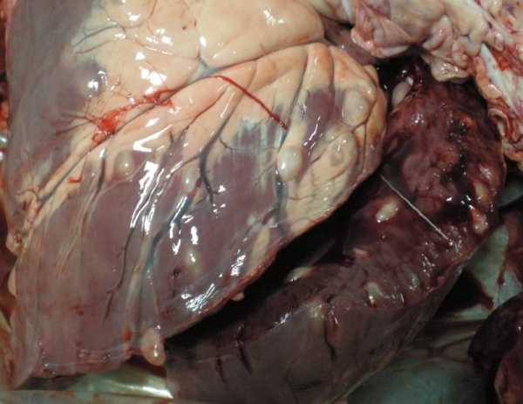
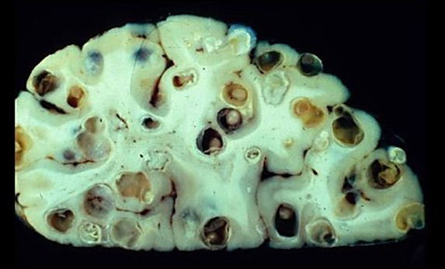
Свиной солитер

Slide 7
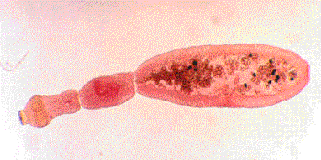
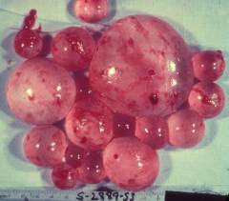
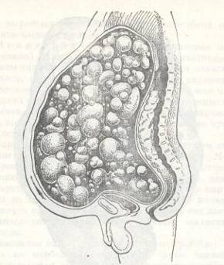
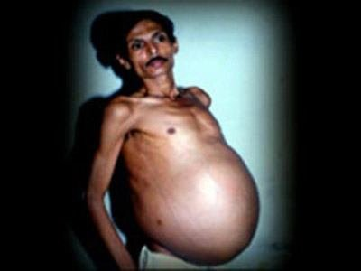
Эхинококк
Человек – промежуточный хозяин.
Лечение эхнококкоза осуществляется только хирургическим путем. В период до, и после проведенной операции проводят сопутствующее лечение противогельминтным препаратом.

Slide 8
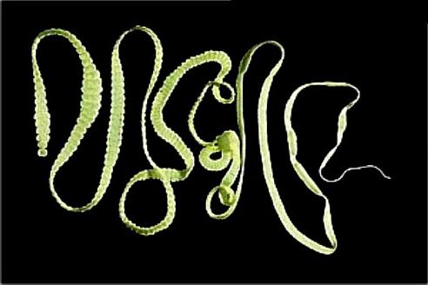
Лентец широкий
Паразит лентец широкий имеет пути заражения в основном через промежуточных хозяев, то есть рыб. Личинки, которые обитают в водоеме, как правило, для человека не заразны. Для того чтобы заразиться человеку даже не обязательно употреблять в пищу рыбные продукты. Иногда бывает достаточно простого контакта с инфицированными органами. Поэтому очень важно после разделывания рыбы тщательно вымыть не только руки, но также доску и нож.
Паразитом нельзя заразиться от больного человека или животного, так как он выделяет неопасные личинки.

